Slide 1
Nya strategier
Svensk idrott 2035
SISU Idrottsutbildarna 2035
Vision:
Svensk idrott världens bästa
1 januari 2026

Slide 2
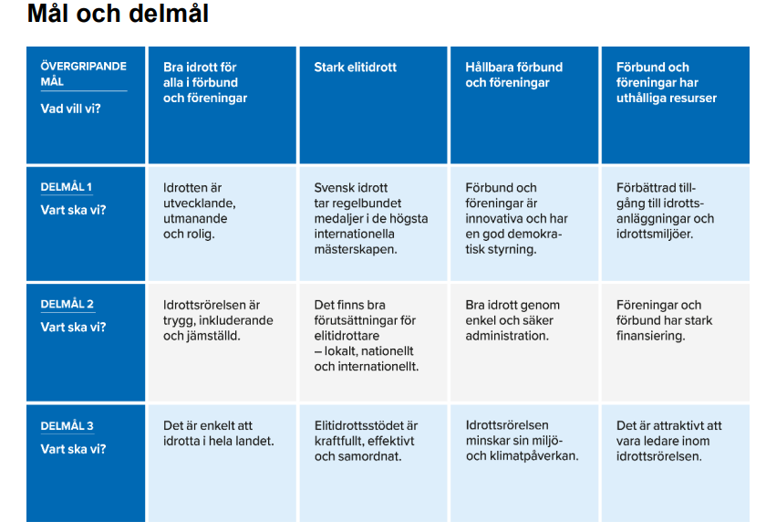

Slide 3
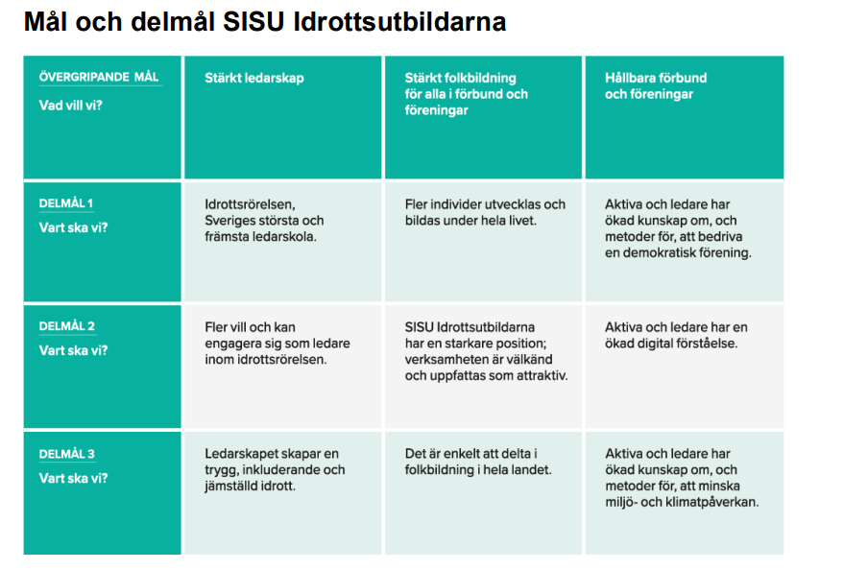

Slide 4
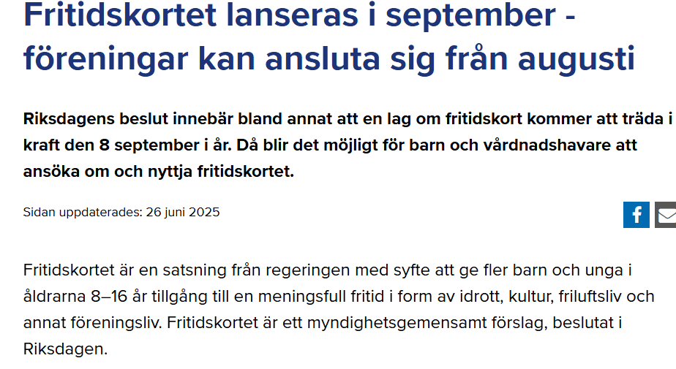

Slide 5
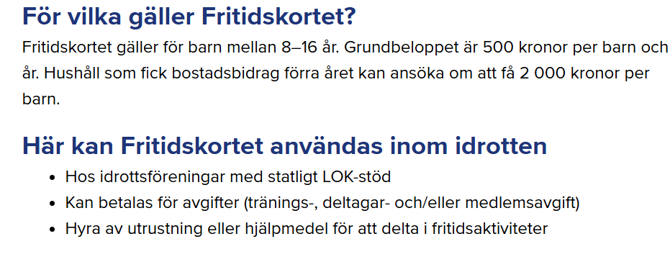

Slide 6
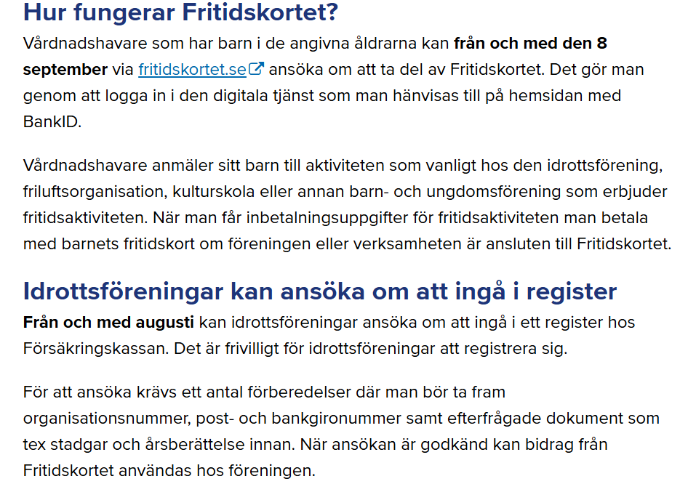

Slide 7
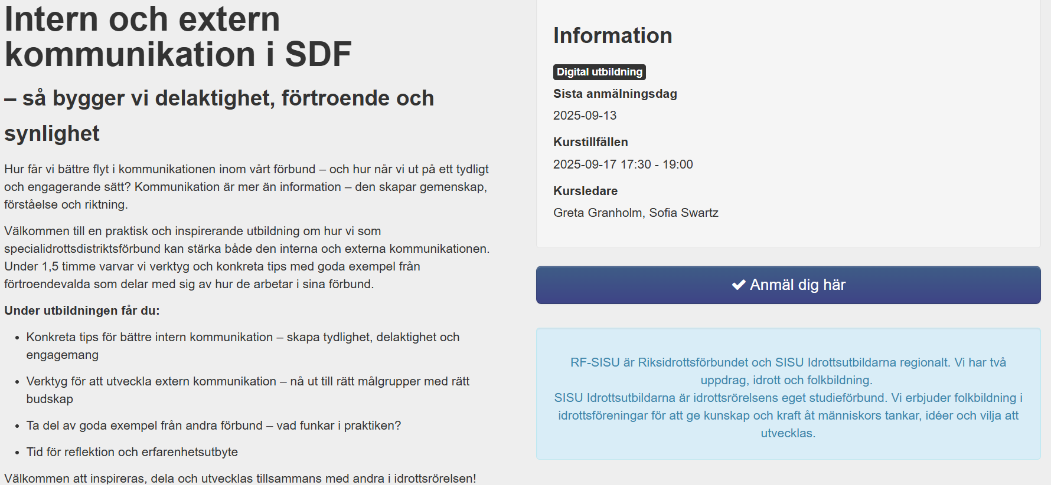

Slide 8
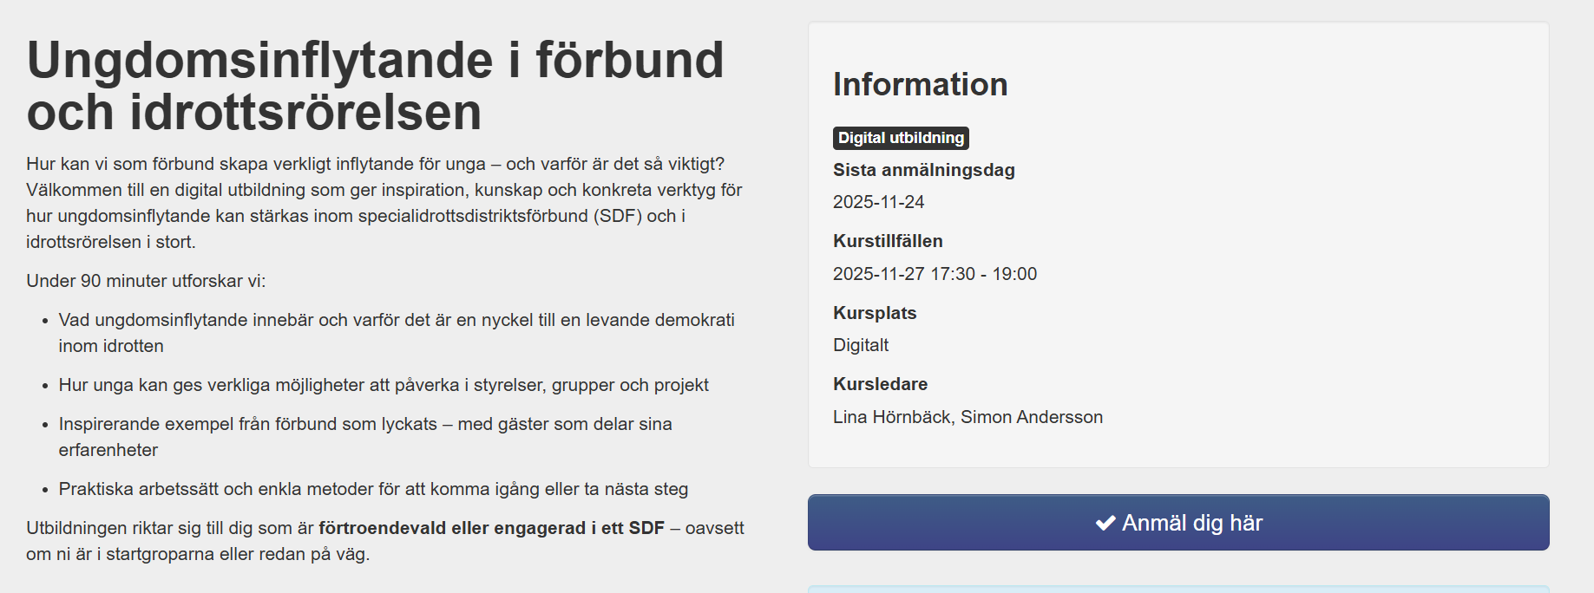

Slide 9


